Slide 1
Инновационная деятельность в НИУ ВШЭ-Санкт-Петербург:
Итоги 2018 года и планы на 2019 год
Филипп Казин, Сергей Мельченко
Notes:
Добавить в авторы Казина

Slide 2
Итоги 2018 года

Slide 3
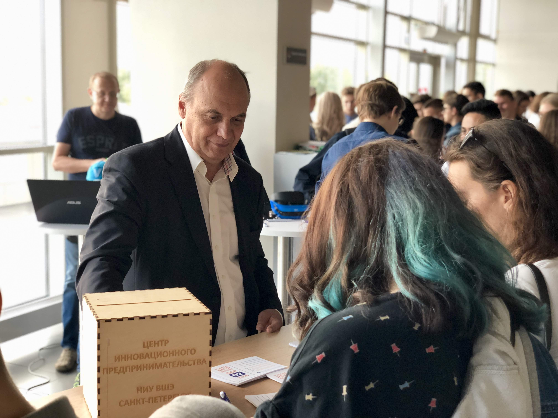
Основные направления инновационной деятельности в 2018 году
Предпринимательское образование;
Вовлечение студентов в предпринимательскую деятельность;
Инфраструктурное и информационное обеспечение инновационной деятельности;
Формирование партнерств в области предпринимательства

Slide 4
Предпринимательское образование
Майнор «Предпринимательские проекты и стартапы» для 2 и 3 курса бакалавриата, 158 студентов;
Курс «Предпринимательство» для 3 и 4 курса бакалавриата ОП «Менеджмент»(на английском языке), 220 студентов;
Курс «Технологические инновации» для 1 курса магистратуры ОП «Менеджмент и аналитика для бизнеса» (на английском языке), 35 студентов

Slide 5
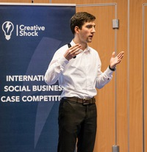
Предпринимательское образование
Первая ВКР, защищенная в формате «Стартап как диплом» на ОП «Менеджмент»
Захар Козырев, победитель конкурса HSE Business Cup 2017
«Сервис для автоматизации подготовки резюме соискателями вакансий»
Руководитель – А.А.Кайсаров
Работа получила 10 баллов

Slide 6
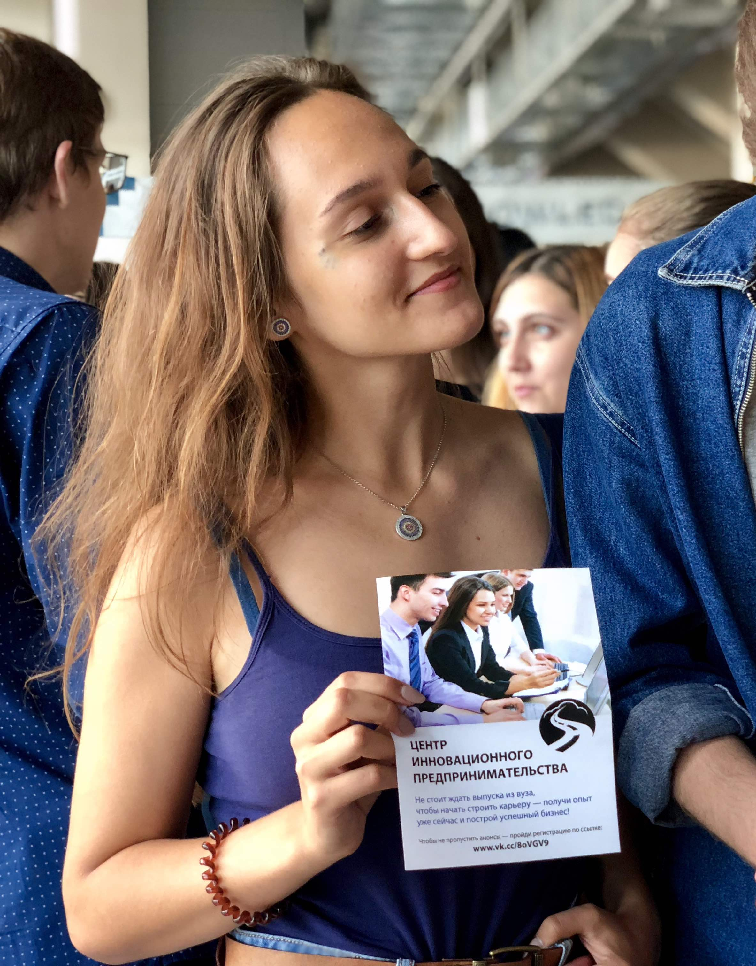
Вовлечение студентов в предпринимательскую деятельность
Конкурс HSE Business Cup Spb, январь 2018 года - 50 проектов
Конкурс HSE Business Cup (Москва), октябрь 2018 года – 60 проектов
Акселератор Global Startup Initiative, февраль – март, октябрь – декабрь 2018 года, 26 проектов
На «Ярмарке проектов» размещены 25 проектов, инициированных Центром инновационного предпринимательства
Notes:
Как этот слайд бьется с отчетом? Там написано, что

Slide 7
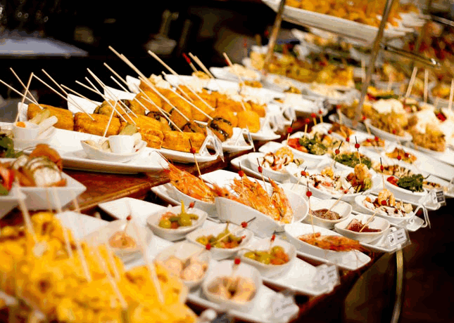
HSE Busines Cup
Проекты:
Бюро технических переводов
М.Калинина (2 курс, филология)
Многоязычный перевод технической документации
Платформа для криптовалютного арбитража
А.Рычко (Экономика, 3 курс)
Трейдинг-платформа для арбитража криптовалюты между биржами
SunBits
М.Шувалова (Менеджмент, 2 курс)
Street food точки, дающие возможность быстро, вкусно и экономично перекусить на ходу с пользой для здоровья
Платформа для бронирования туристических услуг
В.Ларин (Менеджмент, 4 курс)
Приложение и сайт для организации самостоятельных экскурсионных туров
Notes:
Все они получили по 25 000? Что далее происходит с этими проектами. Прошу дать ответ здесь же. Может быть специально позвонить ребятам и указать на этом слайде те проекты, котоые иеме

Slide 8
Два победителя HSE Business Cup
ДождеWeek -
оригинальная уличная реклама;
ЮРА (Юридический Разумный Ассистент) – юридическая помощь
людям в сложных
ситуациях
Notes:
Почему именно 10 кредитов? Это ведь в Москве? Сколько у нас и еще раз пояснить, что наш механизм вовлечения –это ярмарка проекто. Сколько это кредитов? 25?
Рассказать историю о демонстрации этих проектов Кузминову.
Здесь особо важно узнать, то происходит с этим проектами!!! Они ведь получили по 200 руб. каждый

Slide 9
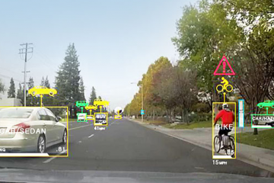
Примеры стартапов в акселераторе GSI, 2018
Система для удаленного мониторинга людей с деменцией первой стадии
Система диагностики состояния организма по пульсовой волне
Система безопасности для беспилотного автомобиля
Notes:
В чем отличие этих стартапов от HSE start. Надо объяснить словами

Slide 10
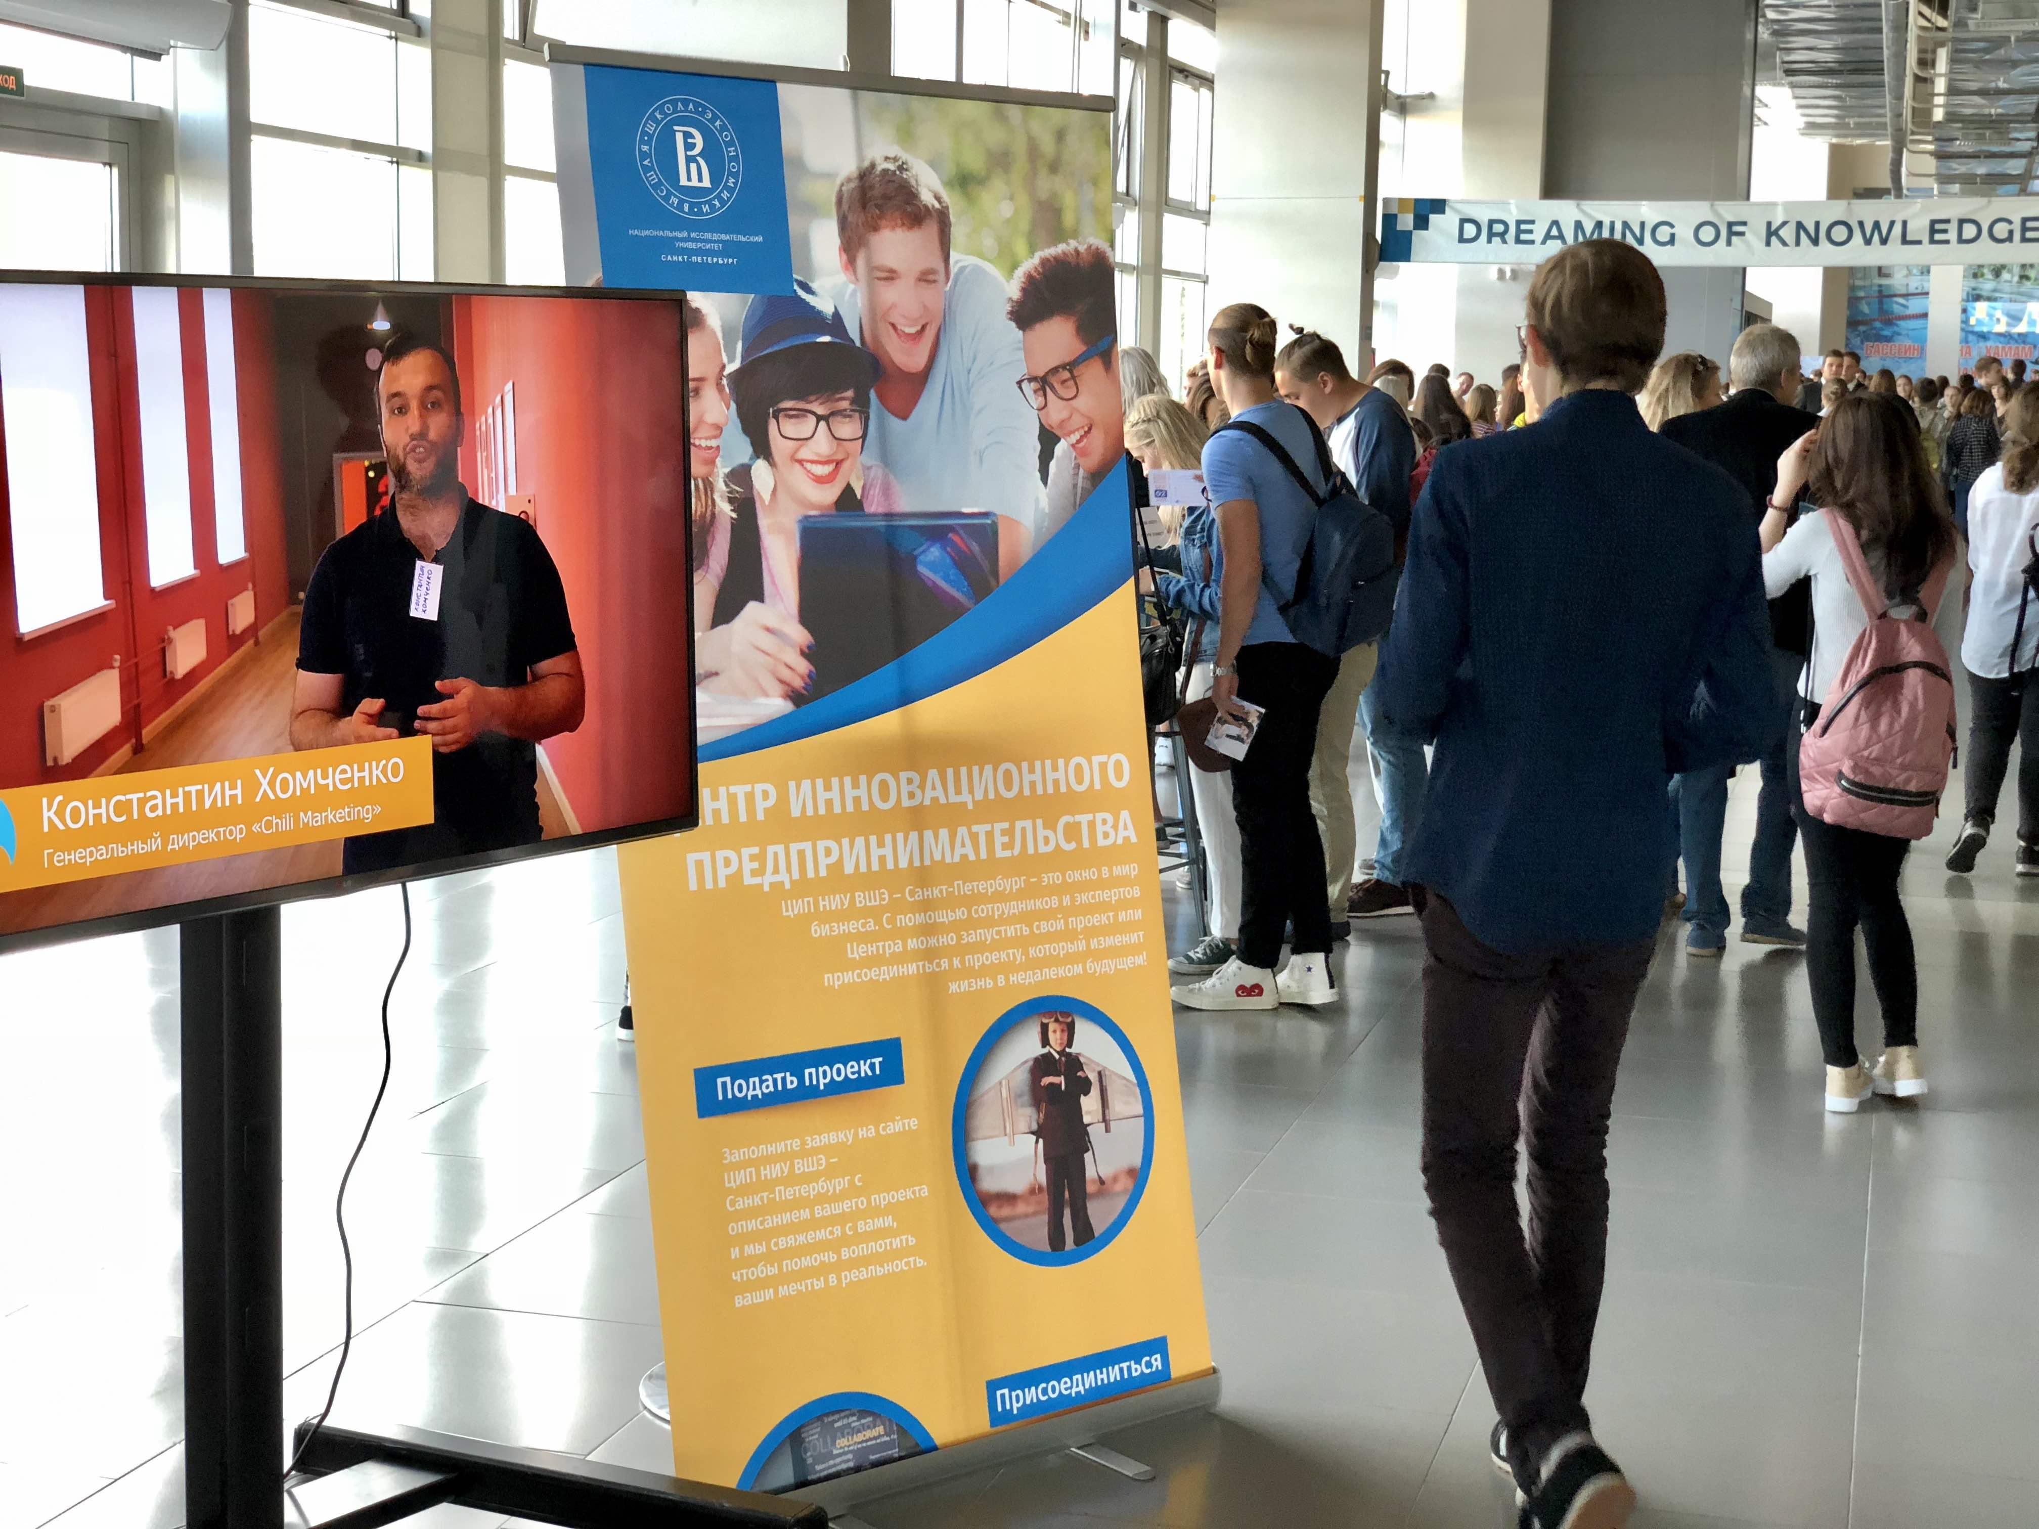
Инфраструктурное и информационное развитие
Сайт spb.hse.ru/cia
Группа Вконтакте vk.com/cie_hse
Мероприятия: День инновационного предпринимательства, 23 мая 2018 года, более 100 участников;
День Вышки, 2 сентября 2018 года, более 250 первокурсников;
Курс ОБЖ, сентябрь – октябрь 2018 года, более 500 первокурсников;
Коворкинг на 20 человек
Notes:
Здесь указаны верчурные фонды. В чем смысл из упоминания на этом слайде?

Slide 11
Источники финансирования стартапов

Slide 12
Коворкинг на Кантемировской, 3А
Notes:
Здесь очень!!! Важно рассказать о наполняемости коворкинга

Slide 13
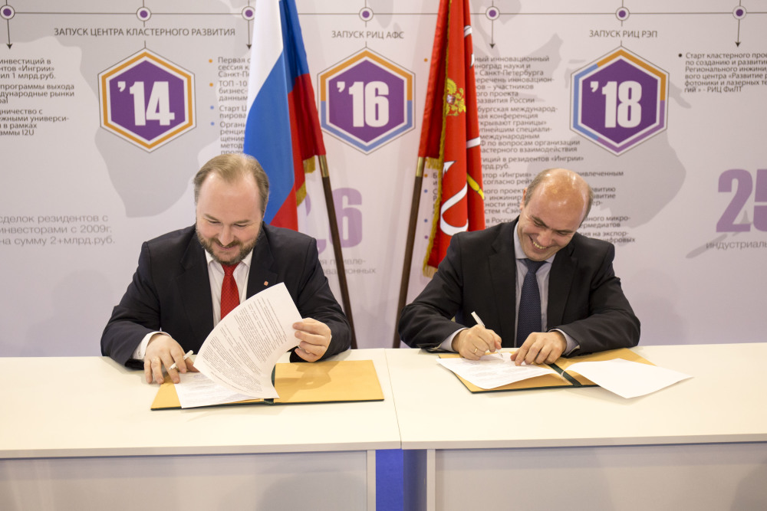
Формирование партнерств в 2018 году
Соглашение с СПбГПУ по формированию межвузовских междисциплинарных команд;
Соглашение с Фондом перспективных проектов (под эгидой Законодательного собрания Санкт-Петербурга);
Организация круглого стола и лекции стартапа ThingLink по использованию VR/AR в образовании
Организация аналитического исследования потенциала отраслей Архангельской области в рамках разработки стратегии развития региона

Slide 14
Планы на 2019 год

Slide 15
Основные направления развития на 2019 год
Дальнейшее развитие предпринимательских компетенций студентов;
Расширение масштаба и качества проводимых мероприятий;
Активизация информационной политики;
Создание инновационных компаний с участием дочерней компании кампуса в качестве соучредителя;
Расширение партнерств и создание межвузовской инновационной экосистемы Санкт-Петербурга
Notes:
Это слайд синхронизирован с дальнейшей логикой презентации, планом работ и проектом рещения. Его желательно не менять

Slide 16
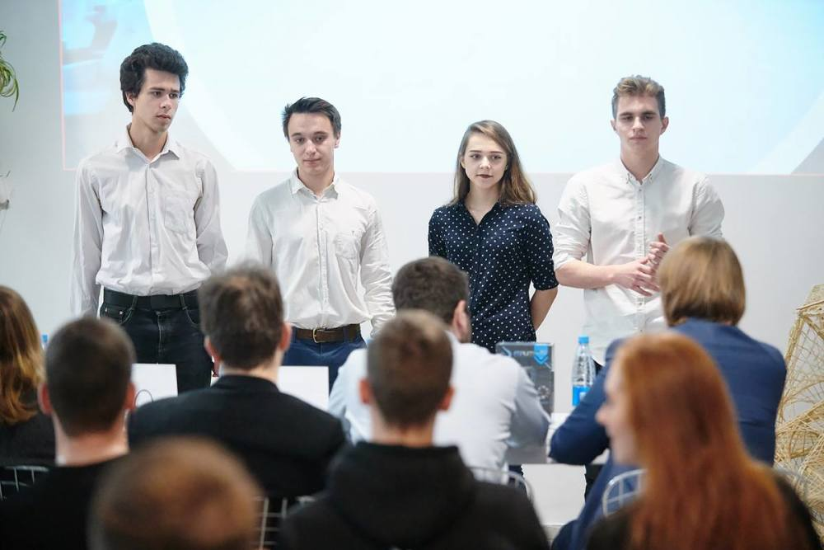
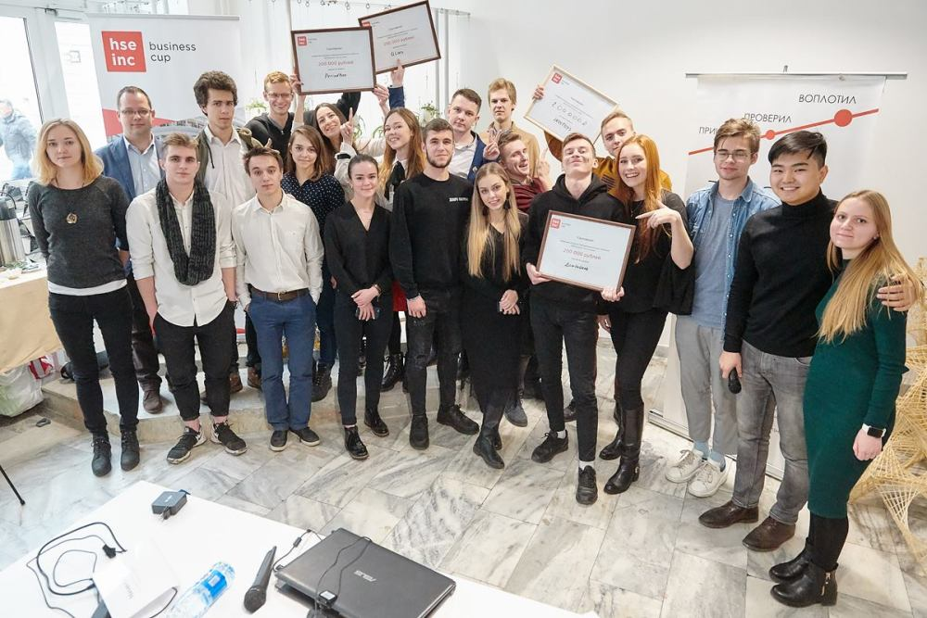
Развитие предпринимательских компетенций студентов
1- 3 курс – приглашенные лекции от предпринимателей для студентов всех ОП, пилотный факультатив на ОП «История»
2-3 курс - майнор «Предпринимательские проекты и стартапы»;
4 курс – курс «Предпринимательство»
Включение предпринимательских проектов (в том числе внешних от технологических стартапов и в рамках майнора «Предпринимательские проекты и стартапы») в проектную деятельность через Ярмарку проектов
ВКР – стартап как диплом (в начале на ОП «менеджмент»)

Slide 17
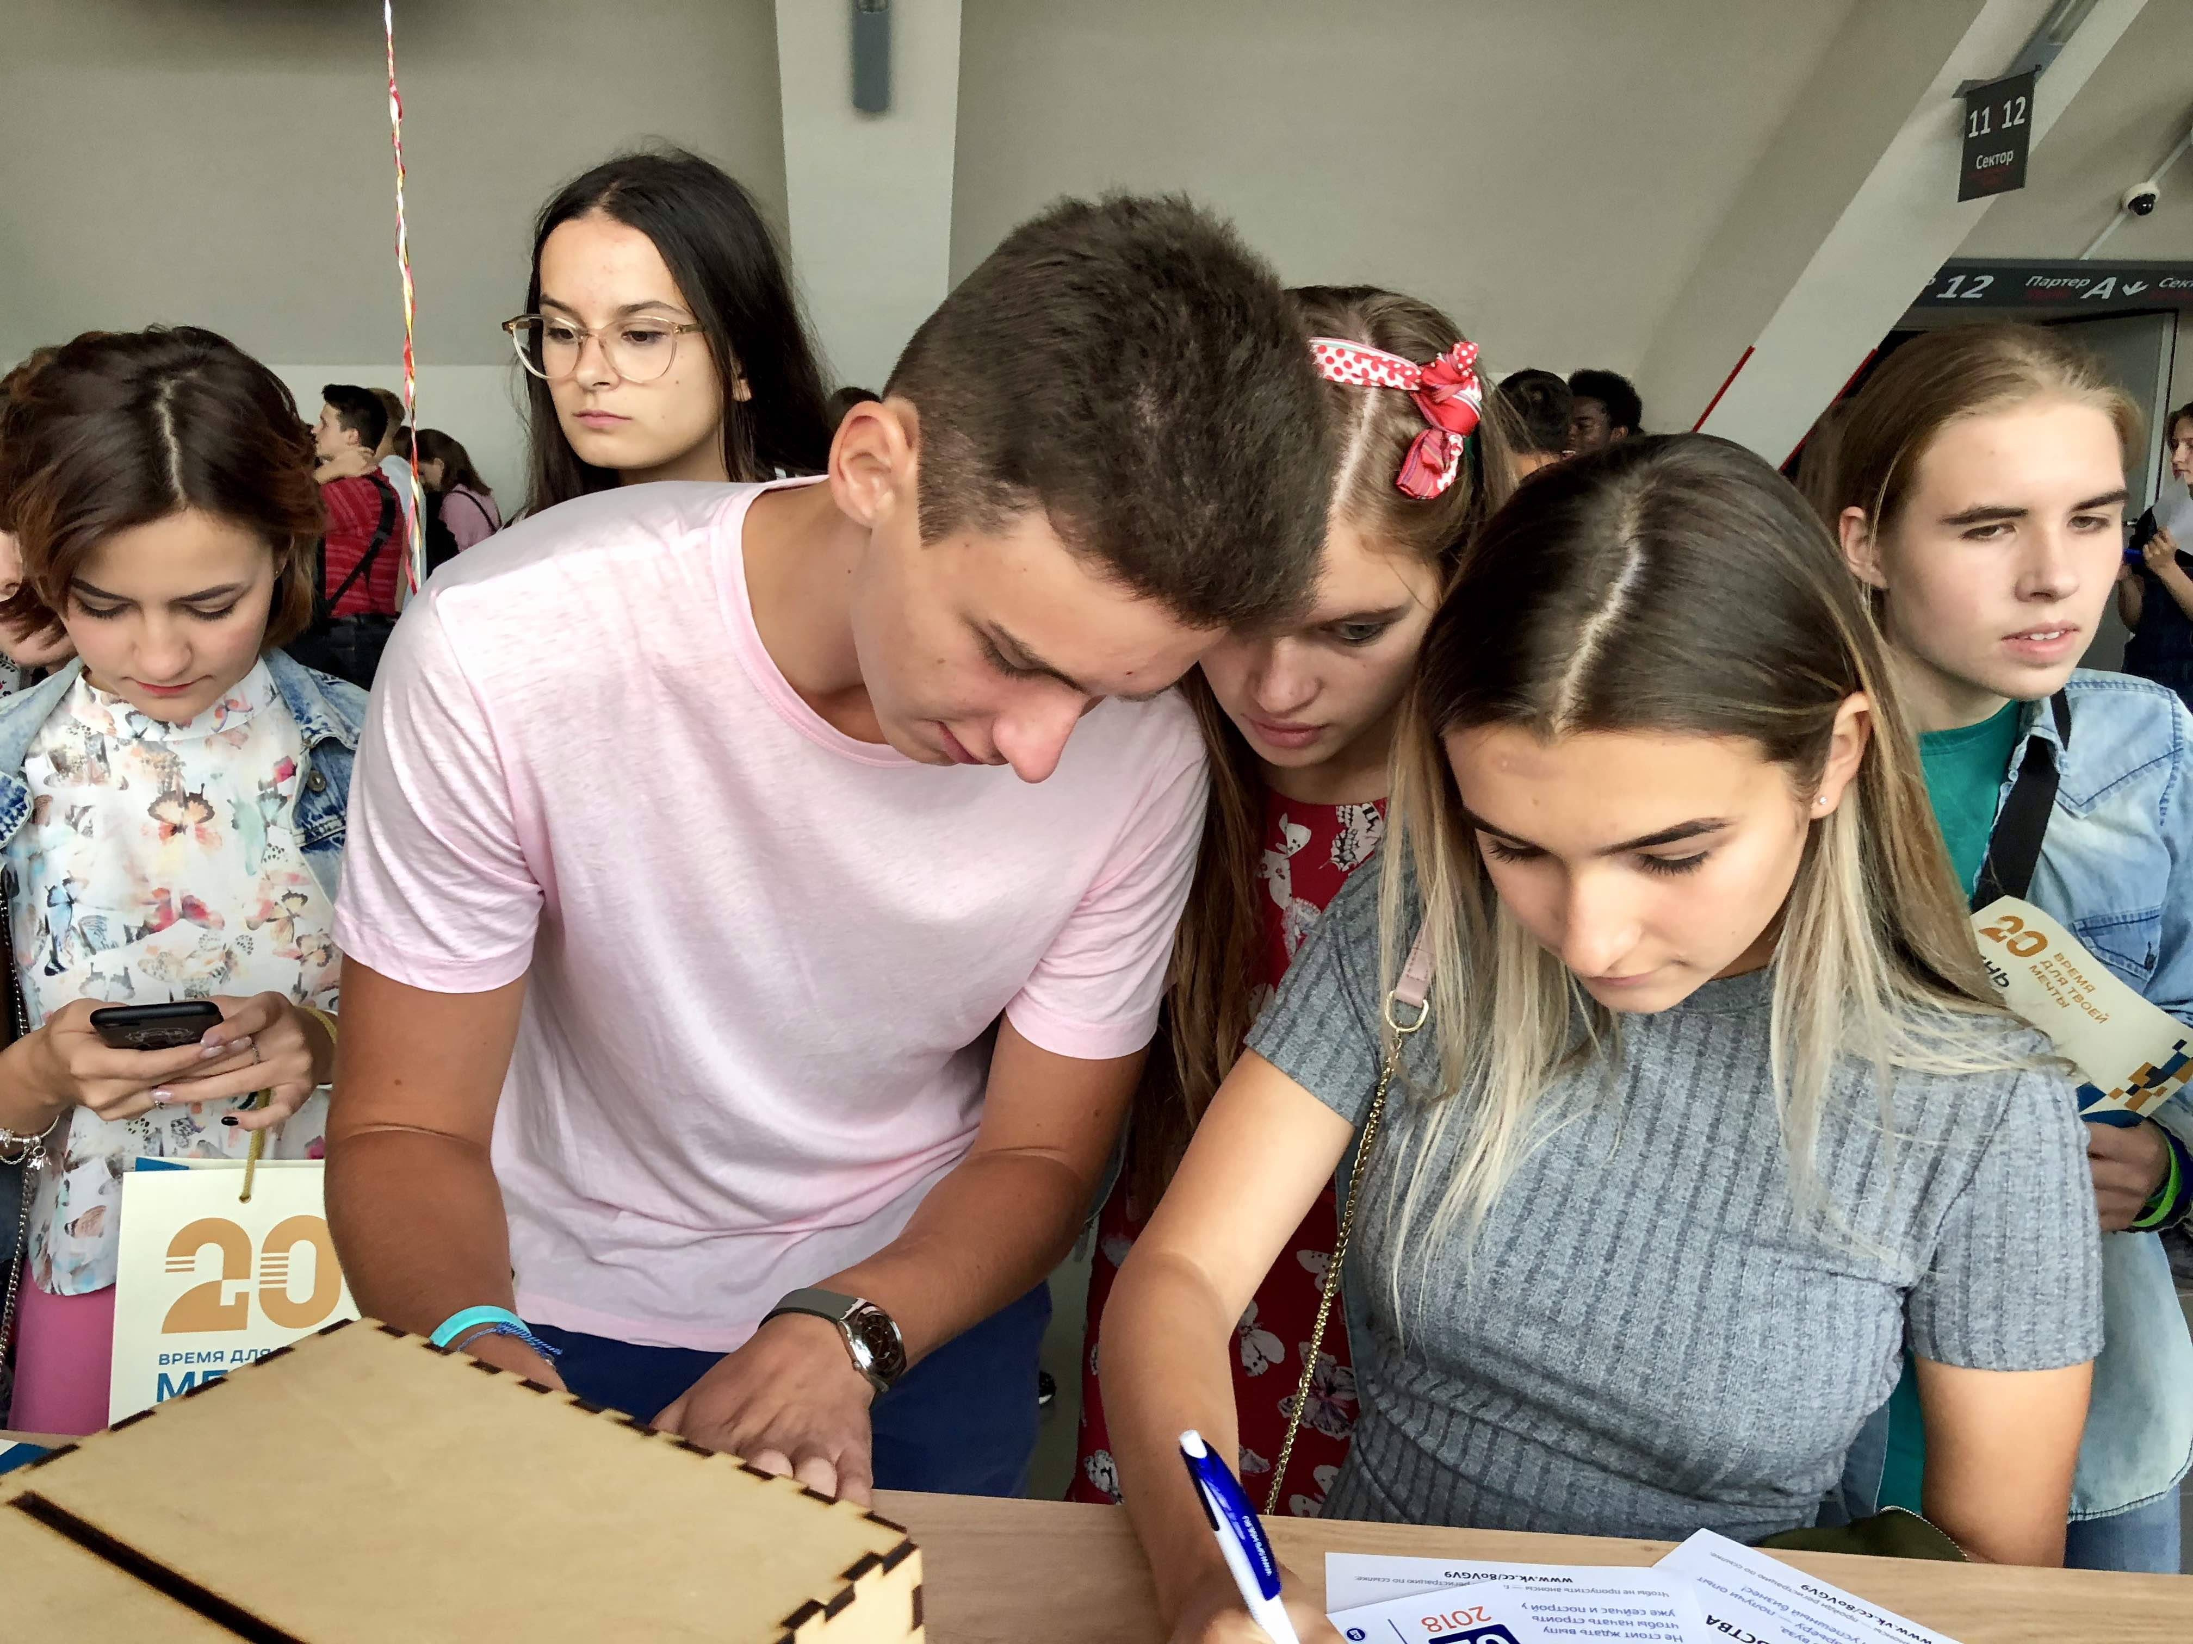
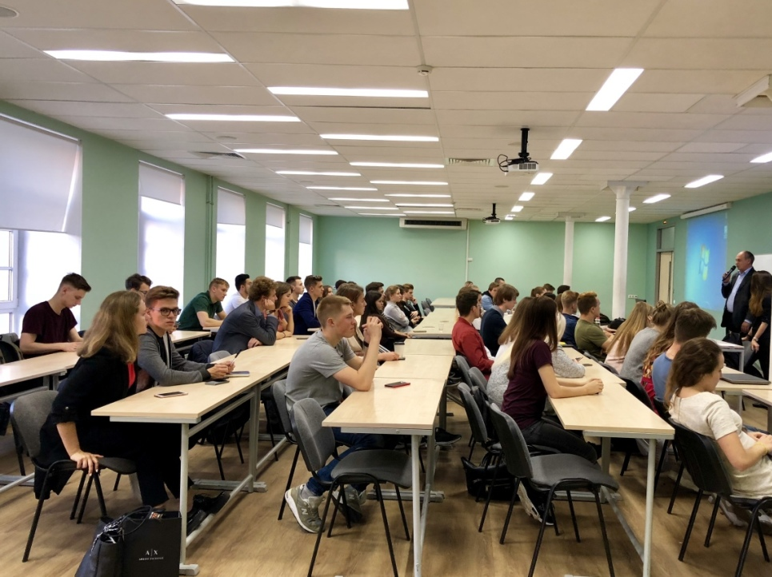
Расширение качества и масштаба мероприятий
Конкурсы HSE Business Cup Spb:
плановое количество участников – 200
Отдельная номинация «Социальные проекты»
Акселератор Global Startup Initiative
плановое количество участников - 100
Плановое количество выпускников: 50
(10 стартапов, организованных с участием студентов и выпускников НИУ ВШЭ СПб)

Slide 18
Международный фестиваль университетских технологических проектов «International University Startups and Spin-Offs Festival»
100 заявок на участие из 15 стран мира Ожидаемое количество презентаций на финальной питч-сессии – 20
Три технологических области: нейротехнологии, цифровая медицина, образовательные технологии;
Три трека в области управления: Менеджмент стартапа, маркетинг инновационного продукта, финансирование развития стартапа.
Ведущие российские корпорации в качестве партнеров и членов жюри
Представители ведущих зарубежных акселераторов в качестве спикеров и партнеров
Notes:
Добавить сюда логотип Ростелекома

Slide 19
Университеты и проекты на Фестивале
Более 20 университетов уже подали заявки :
Stanford University;
Politecnico di Milano;
University of Illinois;
University of Agder;
Bilkent University Electronics Engineering;
University of Greenwich;
Leeds School of business at the University of Colorado;
Lund University;
Harbin Institute of Technologies;
Sheffield University
Более 40 проектов получено:
Примеры:
Road scanner for road management;
An all in one iPhone case with a solar battery;
An autonomous advertising platform;
A virtual robot to process information;
A system for control of cold-chain food transportation;
A smart heating system

Slide 20
Активизация информационной политики
Интеграция сайта ЦИП с сайтами образовательных подразделений;
Привлечение первокурсников через День Вышки, ОБЖ, приглашенные лекции от предпринимателей;
Участие в Неделе Карьеры;
Привлечение магистрантов, в том числе через участие в Bar Camp;
Участие в ключевых мероприятиях и форумах по инновационной тематике: «Открытые инновации», ПМИФ, мероприятия АСИ, РВК, других институтов развития и т.д.;
Участие в экспертной деятельности и прикладных исследованиях;
Выступления в СМИ, публикации;
Публичное подписание соглашений о партнерствах

Slide 21
Создание инновационных компаний. Организация дочерней компании НИУ ВШЭ СПб
Создание МИП НИУ ВШЭ Санкт-Петербург (со 100% долей в уставном капитале).
Взнос в уставной капитал – база данных студенческих проектов, зарегистрированная на НИУ ВШЭ Санкт-Петербург.
При создании компаний с участием выпускников программ Центра инновационного предпринимательства 3-5% уставного капитала принадлежит вновь созданной дочерней компании.
Срок создания МИП – май 2019 года.

Slide 22
Расширение партнерств и создание межвузовской инновационной экосистемы Санкт-Петербурга
Соглашения с ведущими техническими университетами города;
Соглашения с ведущими региональными университетами;
Проведение совместных мероприятий с компаниями, планирующими развиваться по модели открытых инноваций
Результаты: не менее десяти соглашений с университетами Санкт-Петербурга;
Не менее пяти соглашений с ведущими региональными университетами;
Не менее одного корпоративного акселератора.

Slide 23
Резюме
НИУ ВШЭ Санкт-Петербург переходит от пилотных проектов по активизации предпринимательской активности студентов кампуса к формированию в Санкт-Петербурге международного инновационного хаба с широким вовлечением в эту деятельность сотрудников, студентов и выпускников университета

Slide 24
СПАСИБО ЗА ВНИМАНИЕ
Центр инновационного предпринимательства
НИУ ВШЭ Санкт-Петербург

